Slide 1
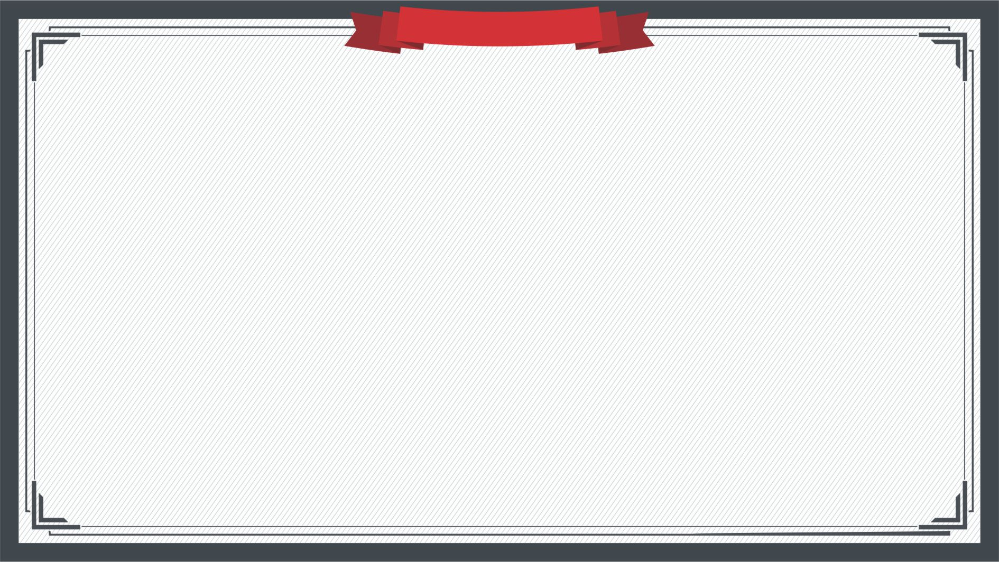

基于LSTM的
虚假新闻分类系统
专业：信息安全
姓名：刘哲泽
Notes:
亮亮图文旗舰店https://liangliangtuwen.tmall.com

Slide 2


问题描述
数据集说明
实验思路及关键代码实现
实验参数的选择
实验结果分析和评价

Slide 3
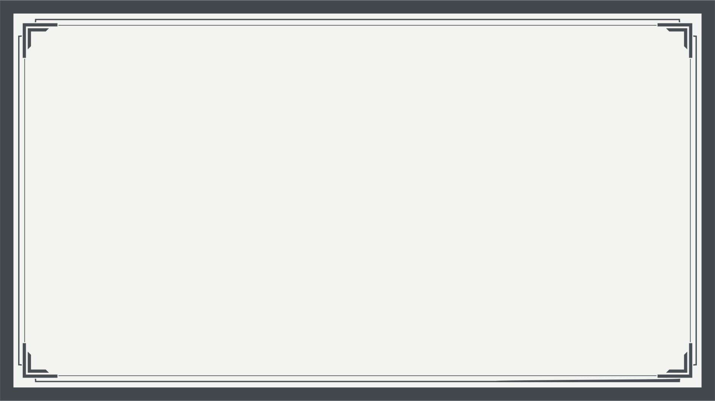

１
问题描述

Slide 4
问题重述
给定一个信息的标题（必须）、出处、相关链接以及相关评论，尝试判别信息真伪。
输入：信息来源、标题、相关超链接、评论
输出：真伪标签（0: 消息为真，1: 消息为假）
问题分析:这是一个二元分类问题，主要涉及到自然语言处理及深度学习的相关内容和知识，决定采用jieba,torchtext等方法进行分词和文本向量化操作，采用LSTM神经网络进行深度学习，神经网络的输入为向量化后的文本数据，输出为一个二元向量。
环境配置:实验环境采用Anaconda下的Jupyter Notebook，pytorch版本为1.9.0，python版本为3.9.13，jieba版本为0.42.1，scikit-learn版本为1.1.3

Slide 5
2
数据集说明

Slide 6
数据集
数据来自 https://github.com/yaqingwang/WeFEND-AAAI20，于 2020-07-26 该数据被收集者公开(来自微信公众号的新闻)，本项目选择其中被标记真假的数据，包括训练集train.news.csv 和测试机 test.news.csv。每条数据包含六个内容，分别为
[OfficialAccountName,Title,News Url,Image Url,Report_Content,label]
本项目只使用其中的[OfficialAccountName,Title,label]

Slide 7
3
实验思路及关键代码实现
数据预处理
在训练集上训练
文本向量化
在测试集上测试
构造 LSTM 神经网络

Slide 8
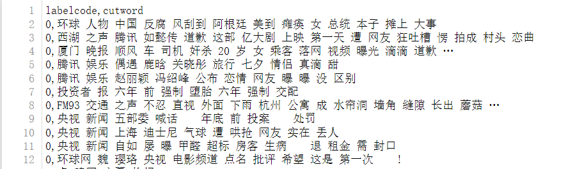
3.1 数据预处理
实现思路
这一部分主要使用了基于 jieba 的分词方法，对训练集和测试集数据进行处理。

Slide 9
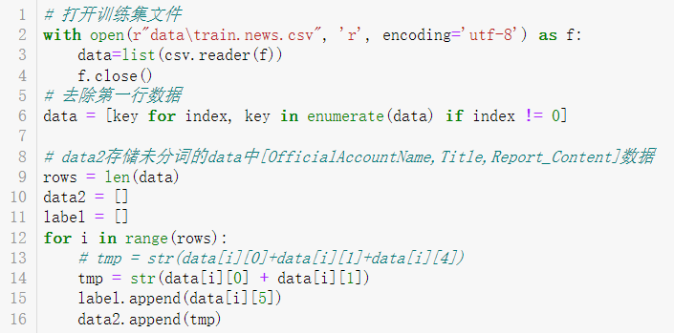
3.1 数据预处理
(1)读取CSV文件
这一部分主要使用了CSV库中的reader函数，对文件内容进行读取，并将其以列表形式，存储在data2和label中

Slide 10
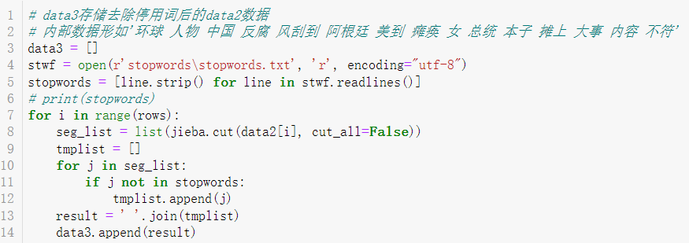
3.1 数据预处理
(2)使用jieba进行分词
停用词来自https://github.com/goto456/stopwords，本文将四个停用词文件存到了一个txt文件中。

Slide 11
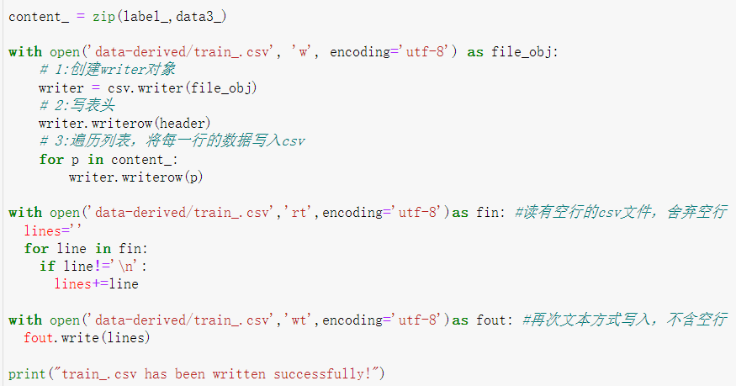
3.1 数据预处理
(3)文件写入并去除空行
使用CSV中的writerow函数写入新的csv文件，使用write函数，去除csv文件中的空行

Slide 12
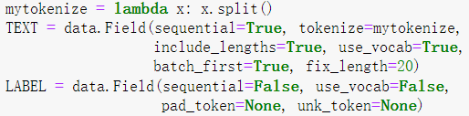
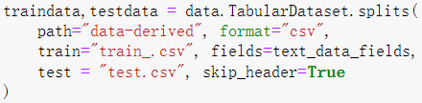


3.2 文本向量化
1
用Field定义文本切分方式
2
使用TabularDataset.splits划分数据集
3
使用build_vocab 来构建词典
4
使用BucketIterator以BATCH_SIZE为单位打包，方便后续送入神经网络。

Slide 13
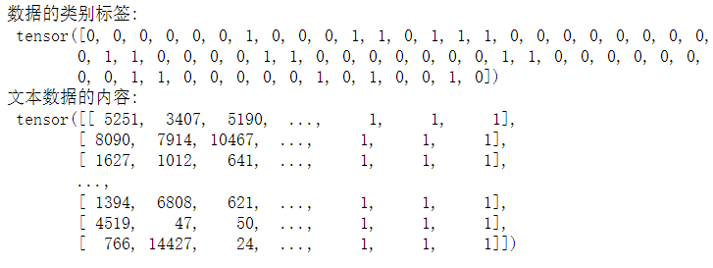
3.2 文本向量化

Slide 14
3.3 构建LSTM神经网络
进行词向量的处理，将高维的词向量映射到低维向量上(20 维)
Embedding
定义循环神经网络的两个个隐藏层：
第一层输入为20个神经元，输出为128个神经元
第二层输入为128个神经元。输出为64个神经元
LSTM
定义循环神经网络的全连接层，输入为 64 个神经元，输出为 2 个神经元
Linear
定义前向传播函数
def forword

Slide 15
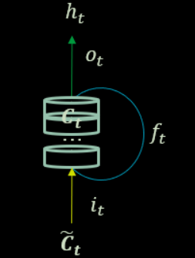
3.3 构建LSTM神经网络
LSTM的循环核结构：
LSTM 使用门（gate）机制对信息的流通和损失进行控制。
LSTM 引入了三个门限：输入门it、遗忘门ft、输出门ot；
引入了表征长期记忆的细胞态Ct;引入了等待存入长期记忆的候选态~Ct；
记忆体(短期记忆)：ht

Slide 16
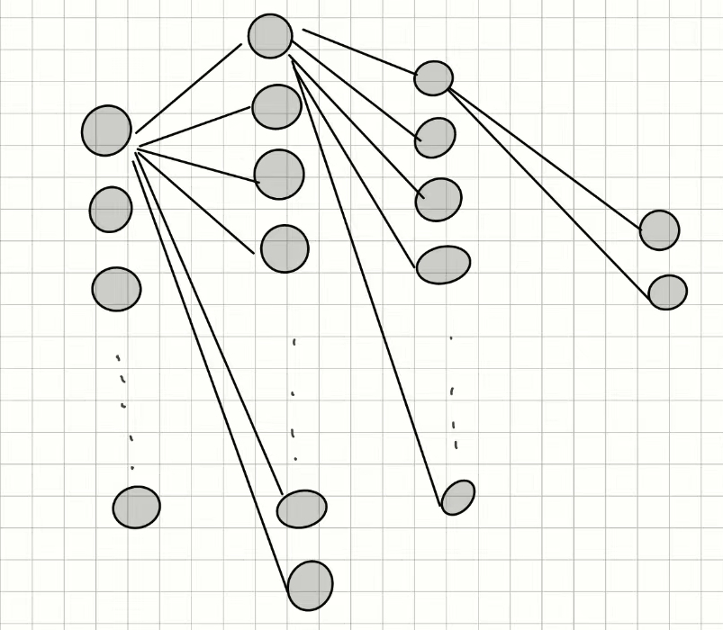
3.3 构建LSTM神经网络

Slide 17
3.4 在训练集上训练
定义了 train_LSTM 函数用于神经网络的训练
通过 model.train 设置网络为训练模式:
(1) 正向传播算出 hypothesis
(2) 计算 loss(交叉熵)，清空梯度
(3) 反向传播计算当前梯度
(4) 根据梯度值更新当前网络参数
(5) 重复上述过程共 epoch 次

Slide 18
3.5 在测试集上测试
通过 model.eval 设置网络为评估模式:
(1)计算出 Accuracy，Precision，Recall，F1，AUC 等值
(2)画出 ROC 曲线
(3)计算混淆矩阵同时使用热力图进行可视化
(4)根据数据评估模型

Slide 19
4
实验参数的选择
优化器的选择
神经网络结构的选择
迭代次数的选择
实验参数

Slide 20
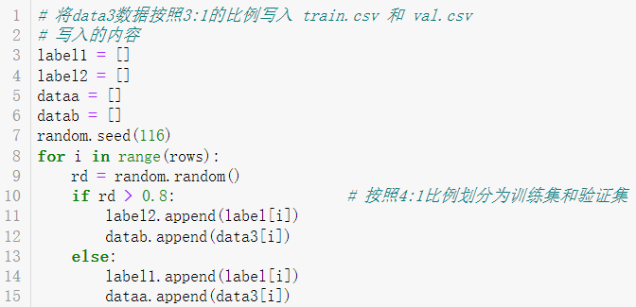
4 实验参数的选择
与正式测试实验不同，参数选择时，划分train.news.csv为训练集和验证集(划分比例为4:1)，这一部分主要是为了根据神经网络模型在val上的表现，来对参数进行修正(在实际使用中，不进行划分，使用train.news.csv的全部数据)

Slide 21
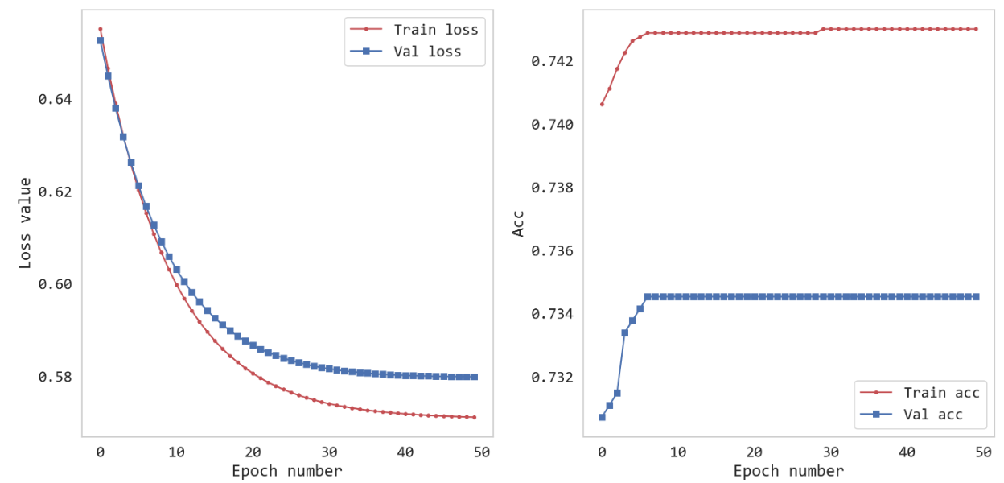
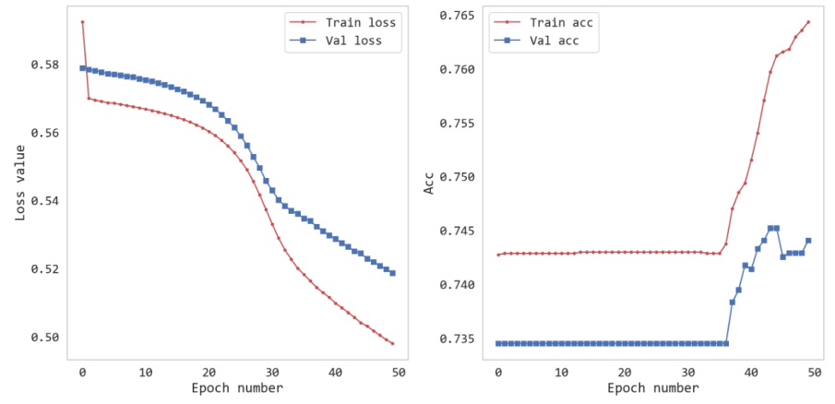
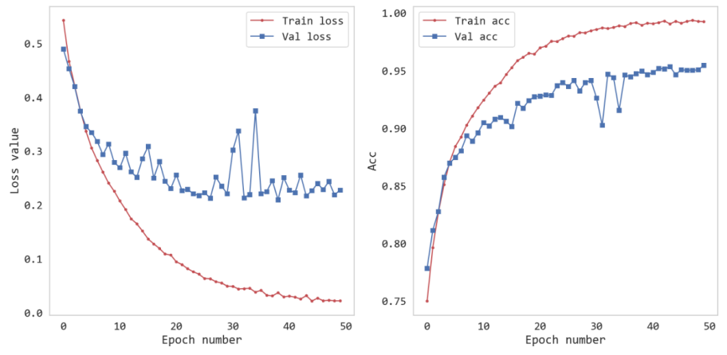
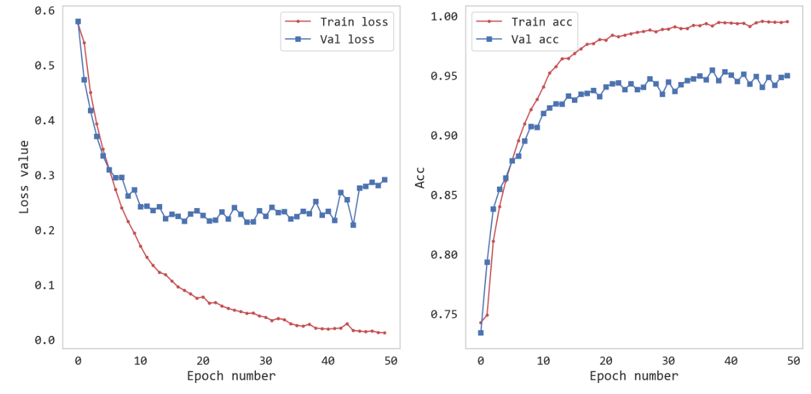
4.1 优化器的选择
SGD
Adagrad
1
优化器
2
3
4
Rmsprop
Adam
损失函数选择交叉熵,优化函数不使用正则化,lr=0.0003,epochs=50,train/val = 4/1

Slide 22
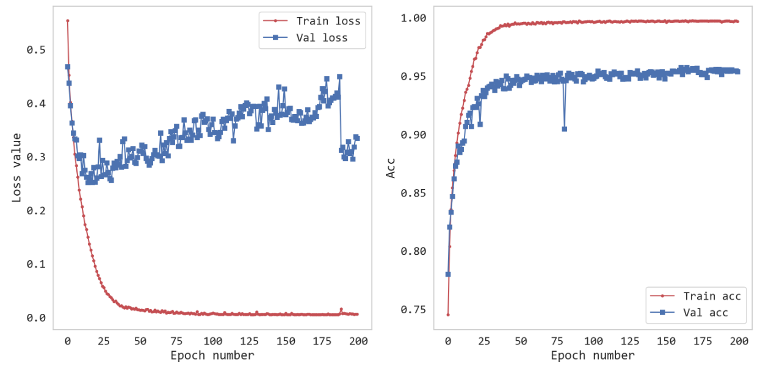
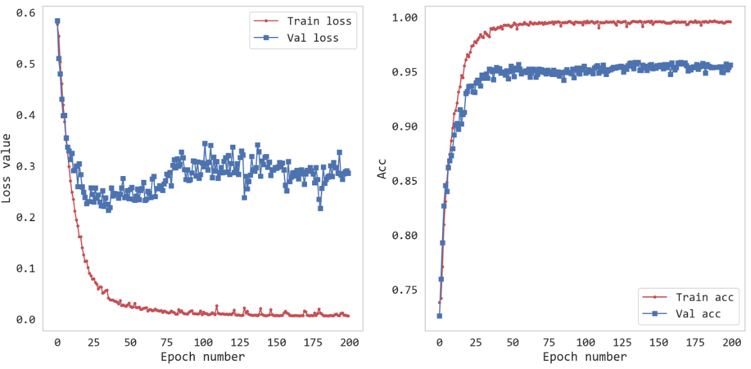
4.1 优化器的选择
增大Epoch至200，进一步比较
Rmsprop
Adam

Slide 23
4.2 神经网络结构的选择
单隐藏层神经网络
双隐藏层神经网络
self.embedding = nn.Embedding(vocab_size, 20)
self.lstm = nn.LSTM(20, 128, 1,batch_first=True,dropout=0.2)
self.fc1 = nn.Linear(128, 2)
self.embedding = nn.Embedding(vocab_size, 20)
self.lstm1 = nn.LSTM(20, 128, 1,batch_first=True,dropout=0.2)
self.lstm2 = nn.LSTM(128, 64, 2,batch_first=True,dropout=0.2)
self.fc1 = nn.Linear(64, 2)

Slide 24
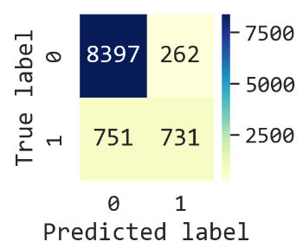
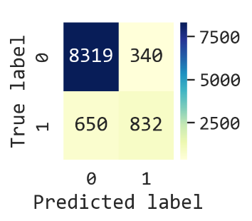
4.2 神经网络结构的选择
单隐藏层神经网络
双隐藏层神经网络

Slide 25
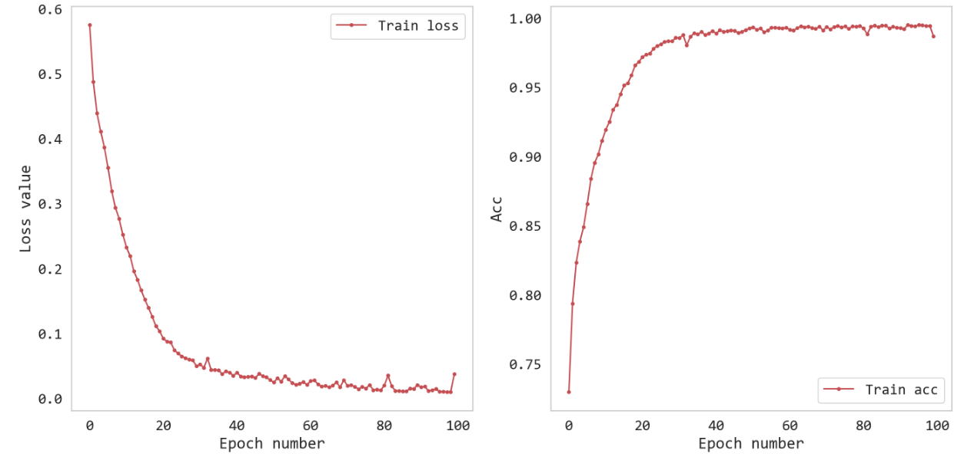
4.3 迭代次数的选择
Epoch = 100

Slide 26
4.4 实验参数
双隐藏层(dropout=0.2),epoch= 80,lr=0.0003,使用交叉熵损失函数,使用Adam优化器,L2正则化参数weight_decay=0.0003,词向量长度为20

Slide 27
5
实验结果分析和评价

Slide 28
5.1 实验结果
Accuracy: 0.9027709298885711
Precision: 0.926894403026594
Recall: 0.9620048504446241
F1: 0.9441233140655106
AUC: 0.759342506193972

Slide 29
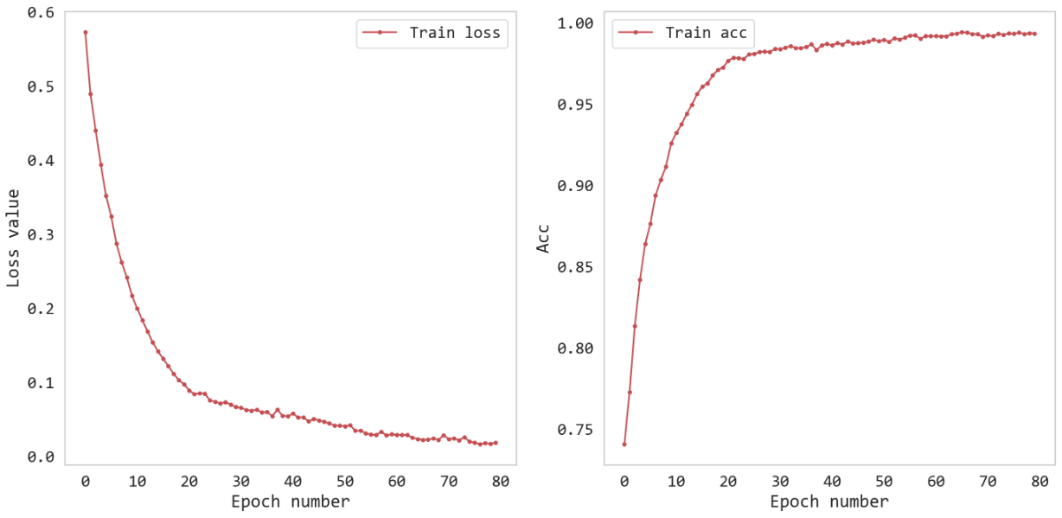
5.1 实验结果

Slide 30
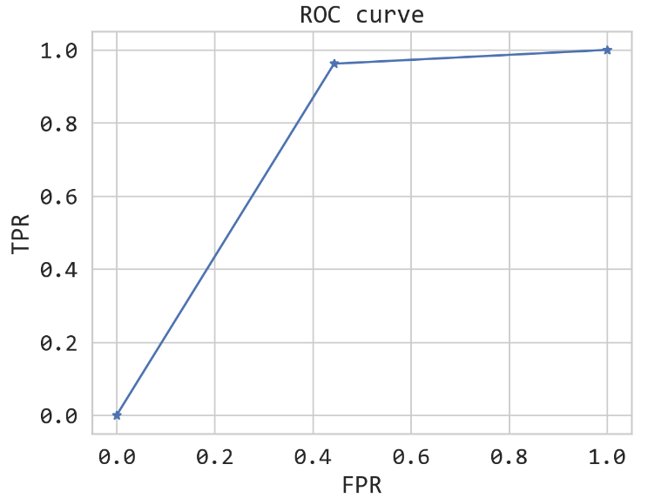
5.1 实验结果

Slide 31
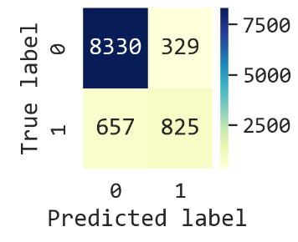
5.1 实验结果

Slide 32
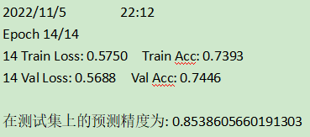
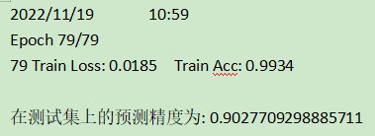
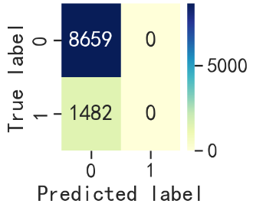
5.2 分析与评价
第一次运行
最终结果

Slide 33
5.2 分析及评价
（1）该模型的 Accuracy,Precision,Recall,F1,AUC 值均较高，说明模型较为可靠；
（2）ROC 曲线偏向左上方，可知分类器的分类性能较好，可以很好的对新闻进行分类；
（3）由 Precision=0.926894403026594 略小于 Recall= 0.9620048504446241，可知，该分类器相对而言更容易把假新闻识别为真新闻。
（4）模型也相对的存在一些缺点，比如存在一定的过拟合，我通过 L2 正则化方式及增加隐藏层并增设dropout值,才稍微缓解了模型的过拟合，未来可以选择更多方式，来对模型进行改进。

Slide 34
基于LSTM的
虚假新闻分类系统
专业：信息安全
姓名：刘哲泽
Notes:
亮亮图文旗舰店https://liangliangtuwen.tmall.com

